Slide 1

Titre du projet: Analysez les donnees de la grande distribution
Prénom: Hina
Nom :Yadav
Date :29/12/2025

Slide 2
Contexte et expression du besoin
Besoin d’aide- Customer data feedback
Comprendre besoin du service client
Regrouper les fichiers CSV dans les bases de donnees
Conseiller la direction sur comment l’entreprise ameliorer d’experience client
Consommateur nous solicite- les reclamations,des suggestions et demandes de informations
Deployer une stragegie -obtenir le meilleur experience client ( les clients revient dans les magasins)
Retour client – par les reseaux sociaux, compagnie mailing,feedback apres le telephone, application mobile
Utiliser NPS(Net Promoter Score)-suivre satisfaction client sur toutes les sources

Slide 3
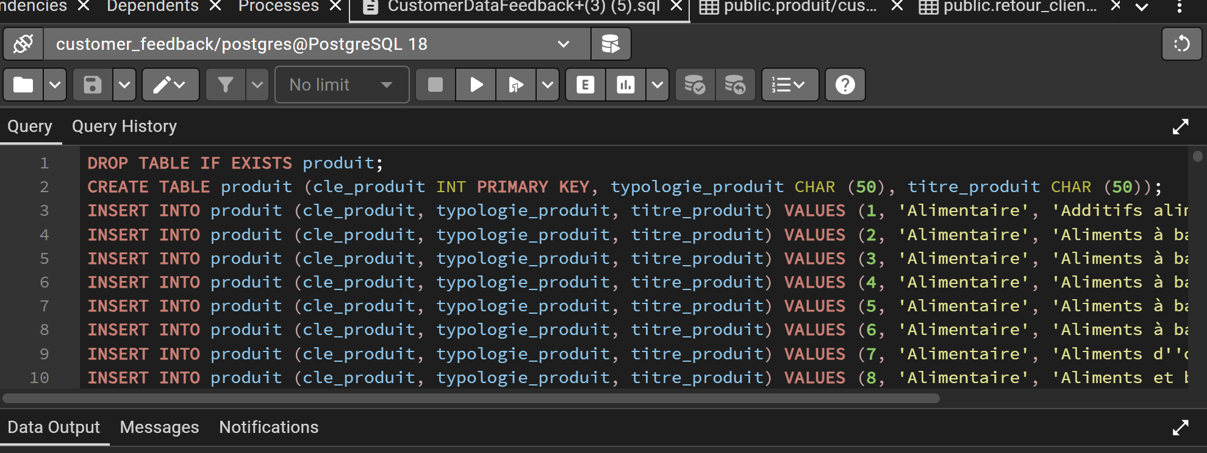
2) Sauvegarde et stockage de la BDD

Slide 4
3) Méthodologie suivie
Charger la base de données “customer_data_feedback.sql” en POSTGRESQL
Mettre à jour le schéma de la base de données et le dictionnaire
Rajouter la table ‘ref_magasin’ en POSTGRESQL
Système de gestion de base de données avec la nouvelle table
Les requêtes SQL avec leurs résultats
Retours sur la cohérence des données

Slide 5
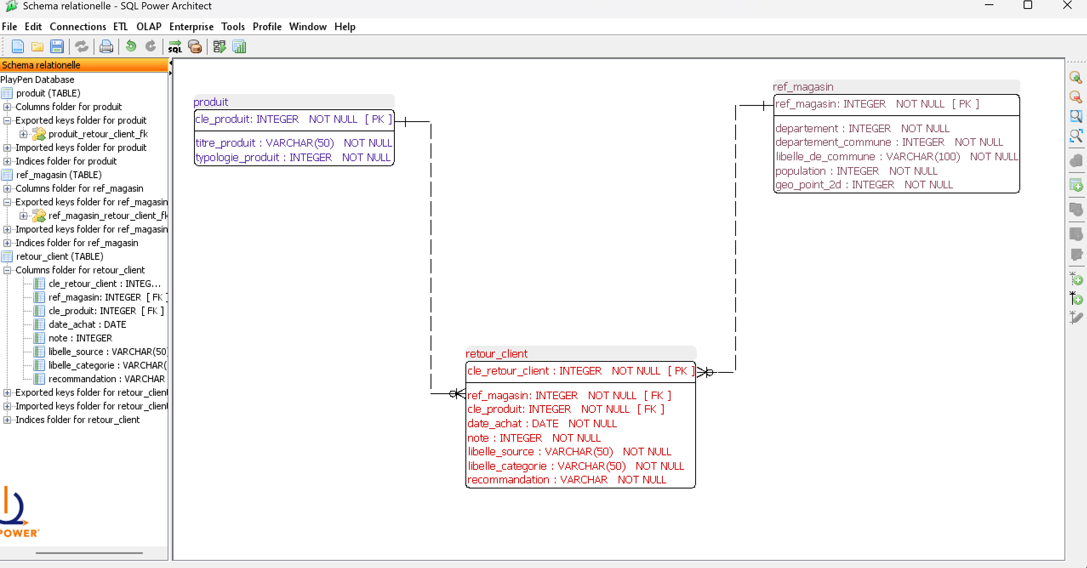

Slide 6
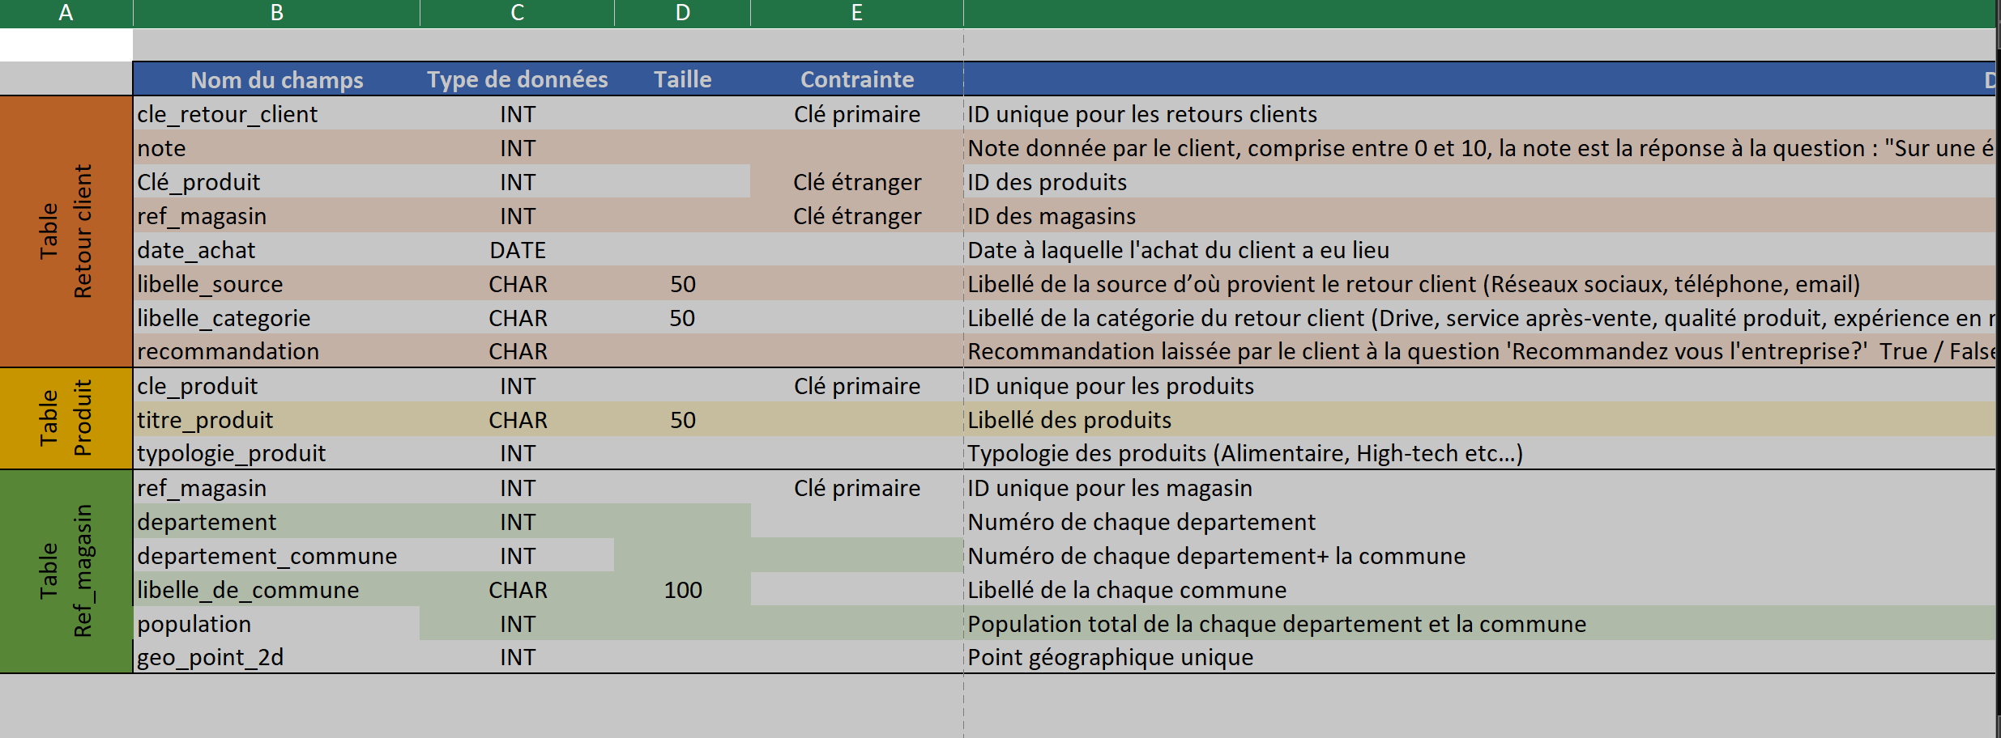

Slide 7
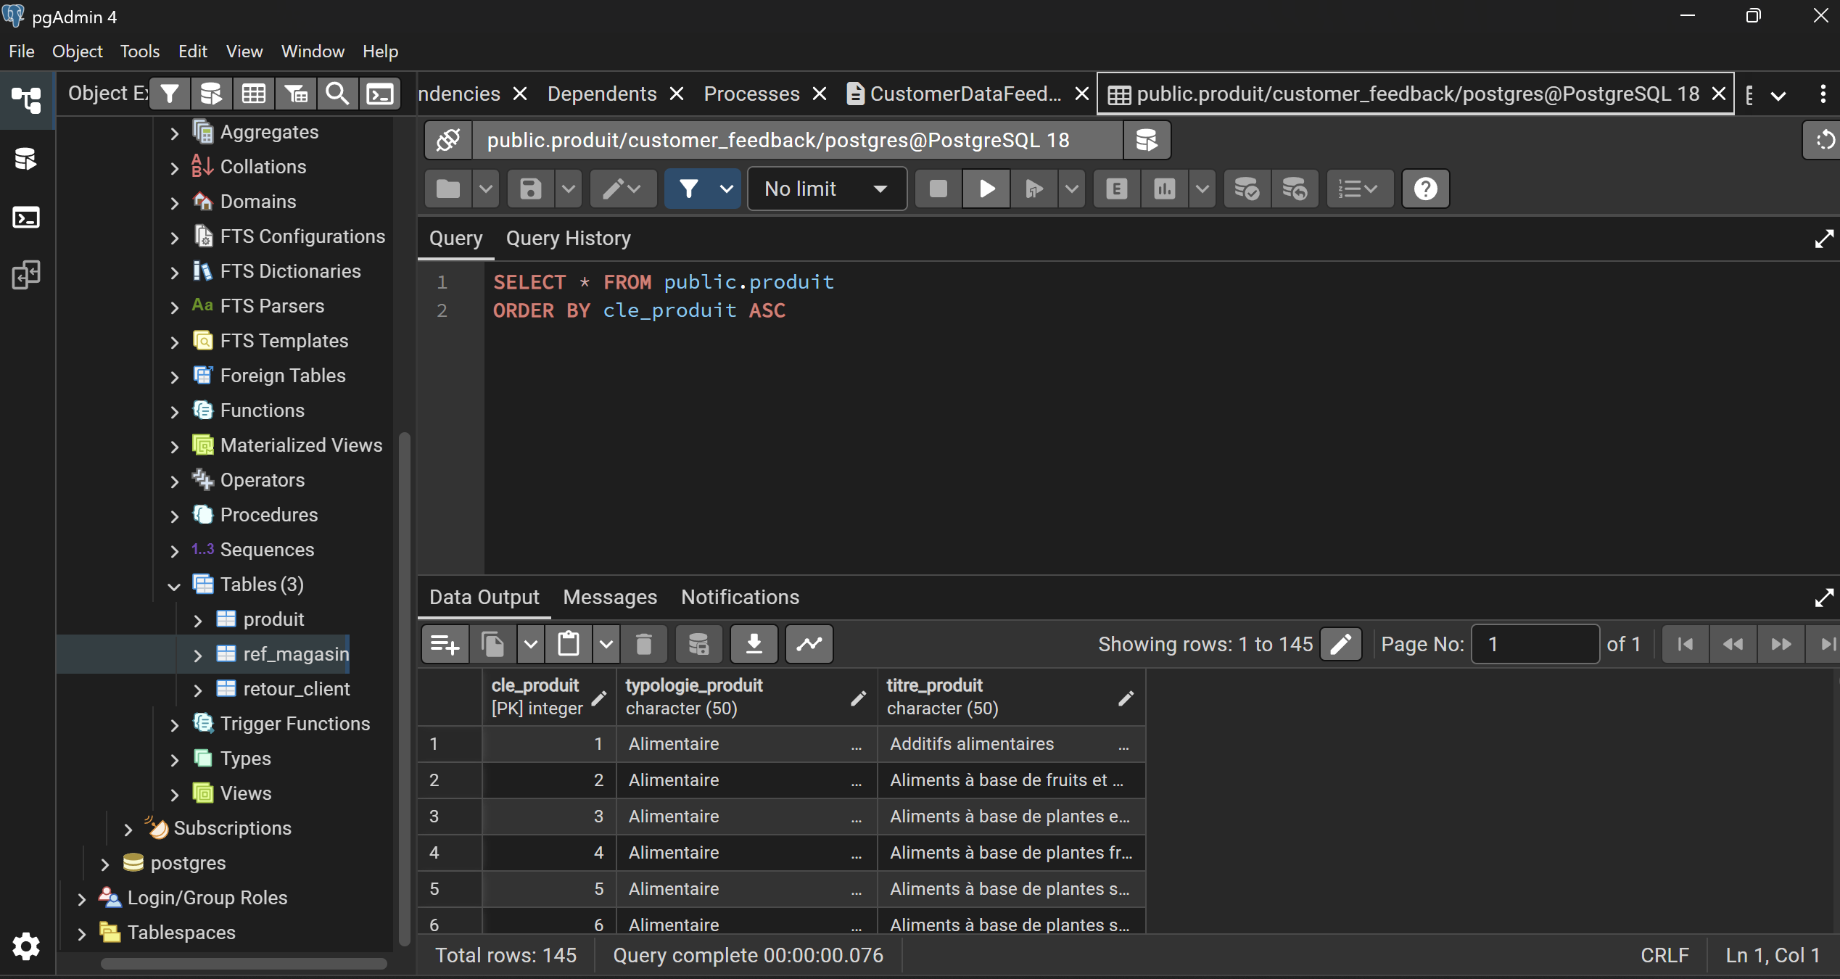

Slide 8
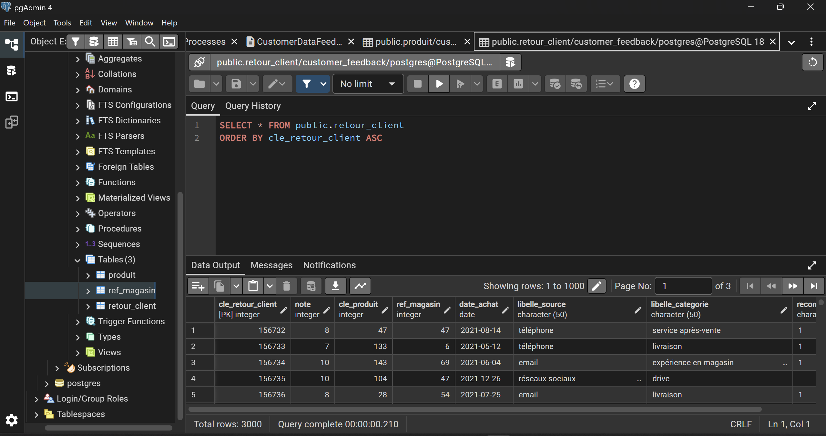

Slide 9
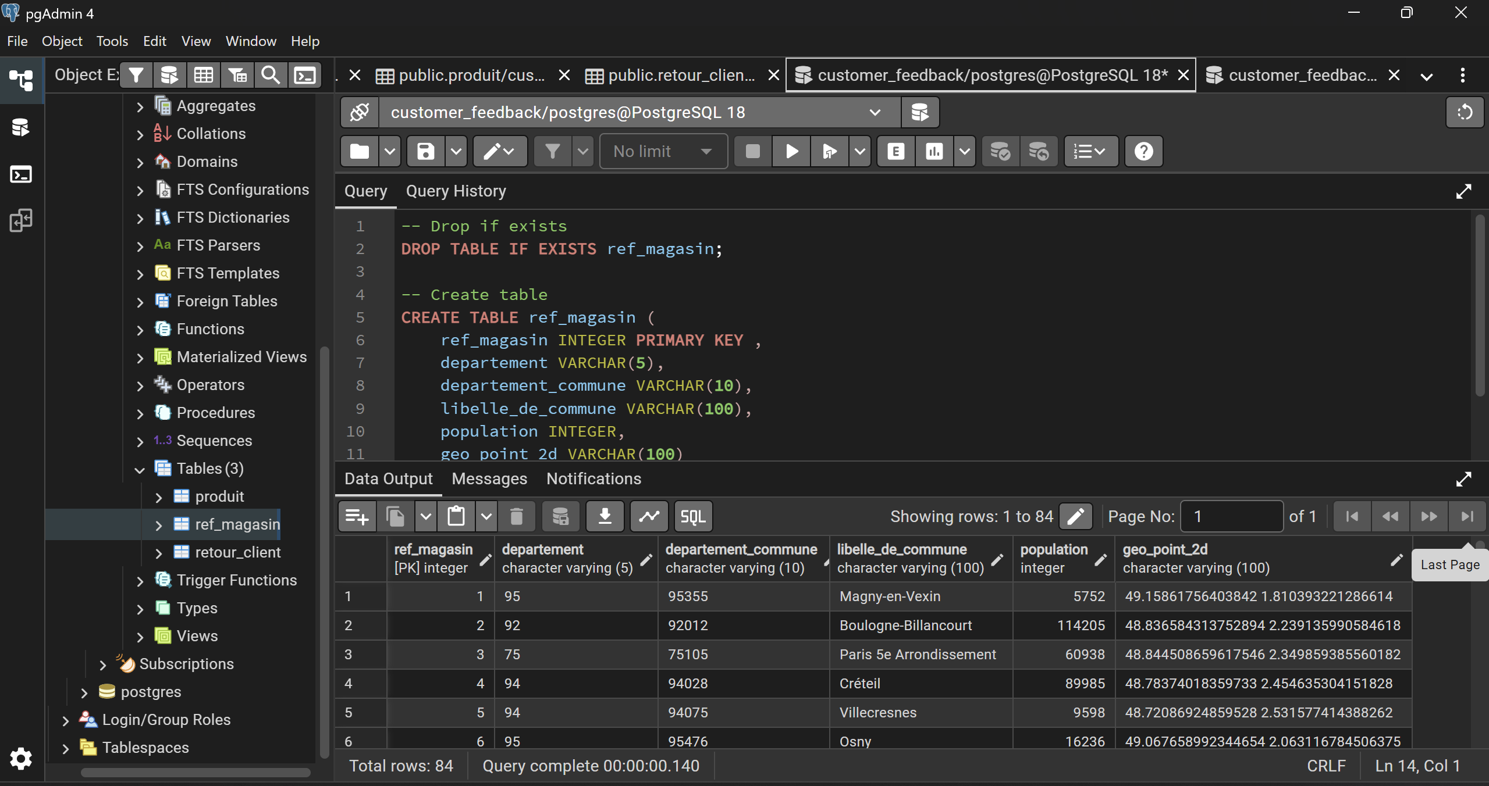

Slide 10

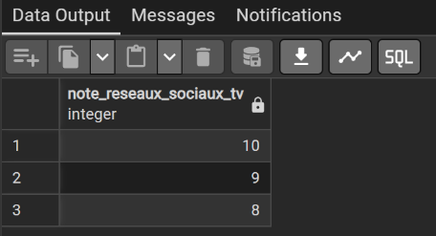
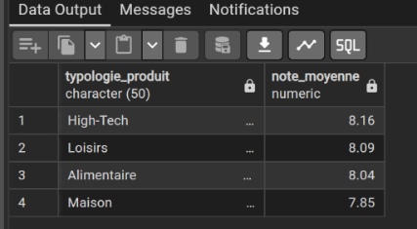
4) Requêtes SQL et Analyses
Quel est le nombre de retours clients sur la livraison ?
Quelle est la liste des notes des clients sur les réseaux sociaux sur les TV ?
Quelle est la note moyenne pour chaque catégorie de produit ? (Classé
de la meilleure à la moins bonne)

Slide 11
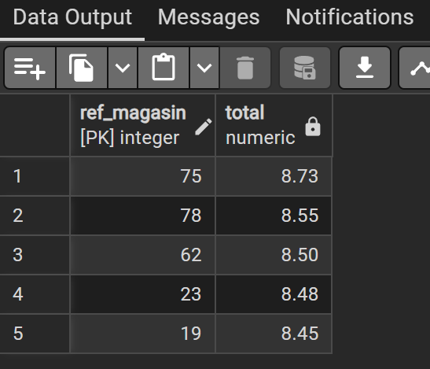
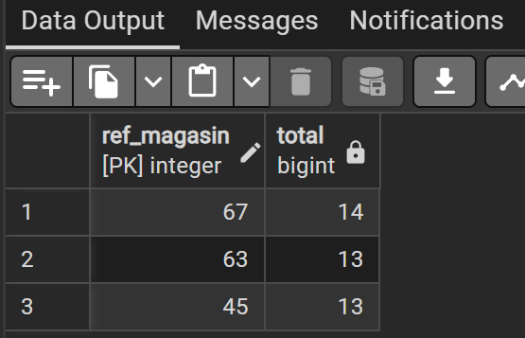
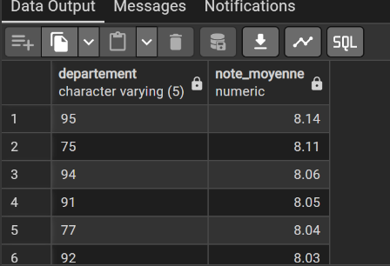
Quels sont les 5 magasins avec les meilleures notes moyennes ?
Quels sont les magasins qui ont plus de 12 feedbacks sur le drive ?
Quel est le classement des départements par note ?

Slide 12
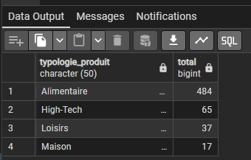
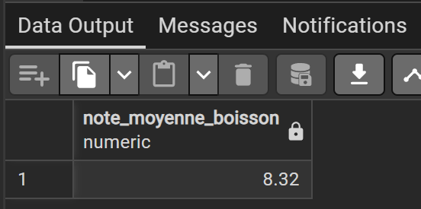
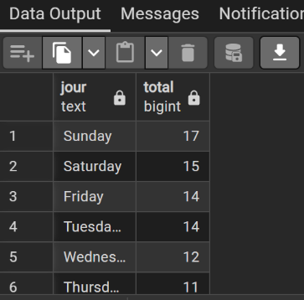
Quelle est la typologie de produit qui apporte le meilleur service après-vente ?
Quelle est la note moyenne sur l’ensemble des boissons ?
Quel est le classement des jours de la semaine où l’expérience client est
la meilleure expérience en magasin ?

Slide 13
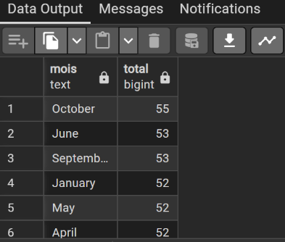
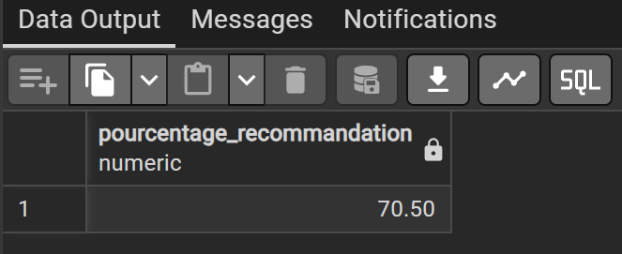
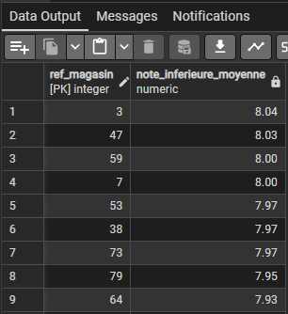
Sur quel mois a-t-on le plus de retour sur le service après-vente ?
Quel est le pourcentage de recommandations client ?
Quels sont les magasins qui ont une note inférieure à la moyenne ?

Slide 14
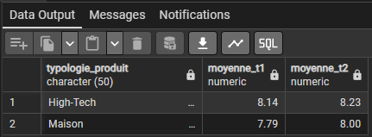
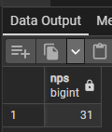
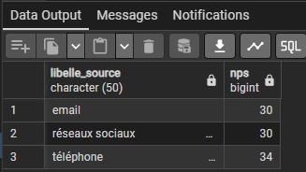
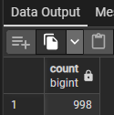
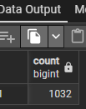
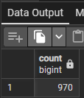
Quelles sont les typologies produites qui ont amélioré leur moyenne entre le 1er et le 2ème trimestre 2021 ?
NPS-Net promoter score
NPS par source
Quel est le nombre de retour clients par source ?
'réseaux sociaux 'email’ 'téléphone'

Slide 15
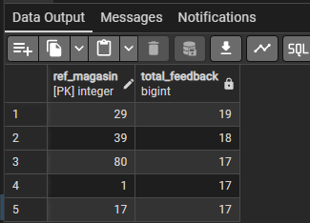
Quels sont les 5 magasins avec le plus de feedbacks ?

Slide 16
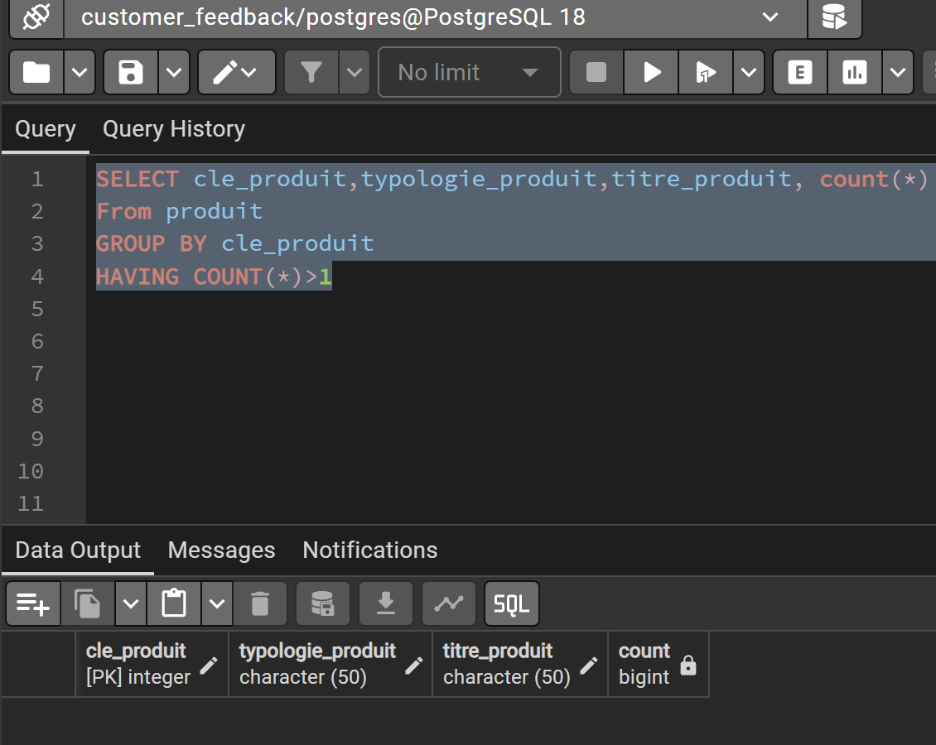
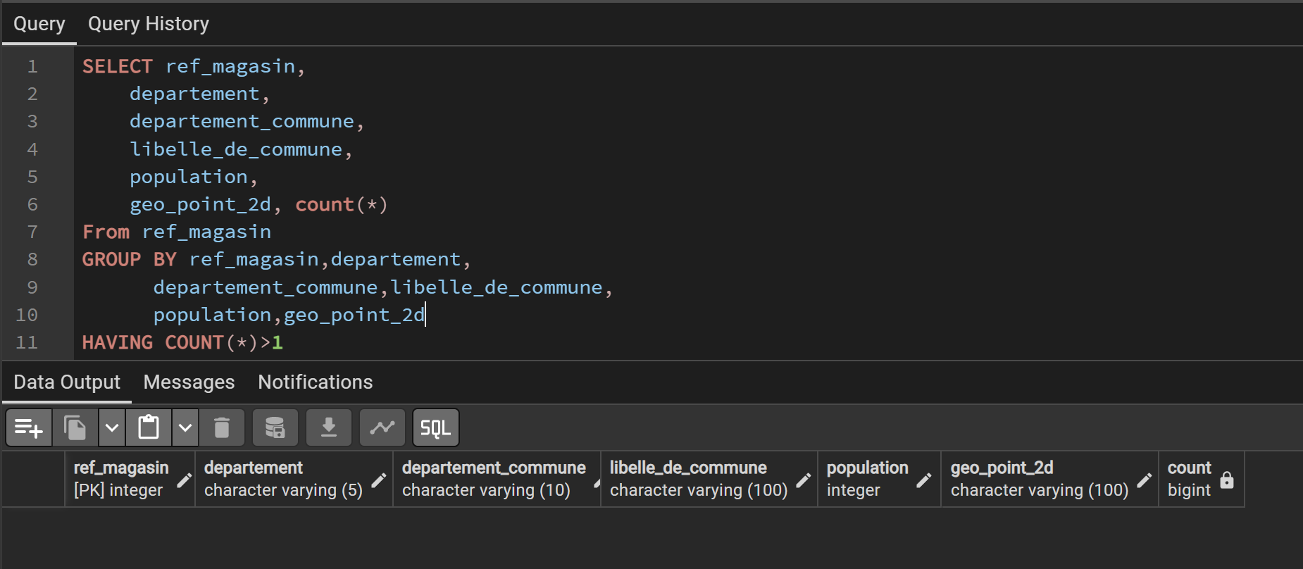
5) Cohérence des données

Slide 17


